Slide 1

目录
背景介绍
实现原理
代码简介

Slide 2

科技文献问答
代码简介
代码是
现代科技几亿文献，数据巨大，针对一些具体问题需要检索和阅读大量外文文献。
外文文献很多晦涩难懂，专业偏远词汇很难阅读，外文不好的人阅读比较困难。
需要利用一些科技手段简化对外文科技文献的理解。
因此本文是通过科技文献提问-回答的方式来帮助用户快速理解文献，获取知识，但要注意：
  问题回答不好跑跑题，不能由大模型幻想和自由发挥。
  要给出相关答案的参考文献，方面有深入理解相关知识的用户深入阅读，减少检索工作量。
  不可有政治倾向，通过prompt来提示和限制答案范围

Slide 3
科技文献问答
实现原理
基于向量的语义检索
用户Chat
科技文献问题
2.5亿文献
大模型根据提示，汇总生成答案
包括英文及对应中文翻译
分解
文献问题答案库
BERT模型
ChatGPT要求生成若干问题和答案
单句生成768维向量
KNN语义检索
匹配5相最相关问题及相应答案
Llama2模型
英文问题向量
中文问题向量
对应英文答案
对应中文答案
批量生成768维向量
向量数据库 Elasticsearch 8.x（768 dim dense vector)

Slide 4
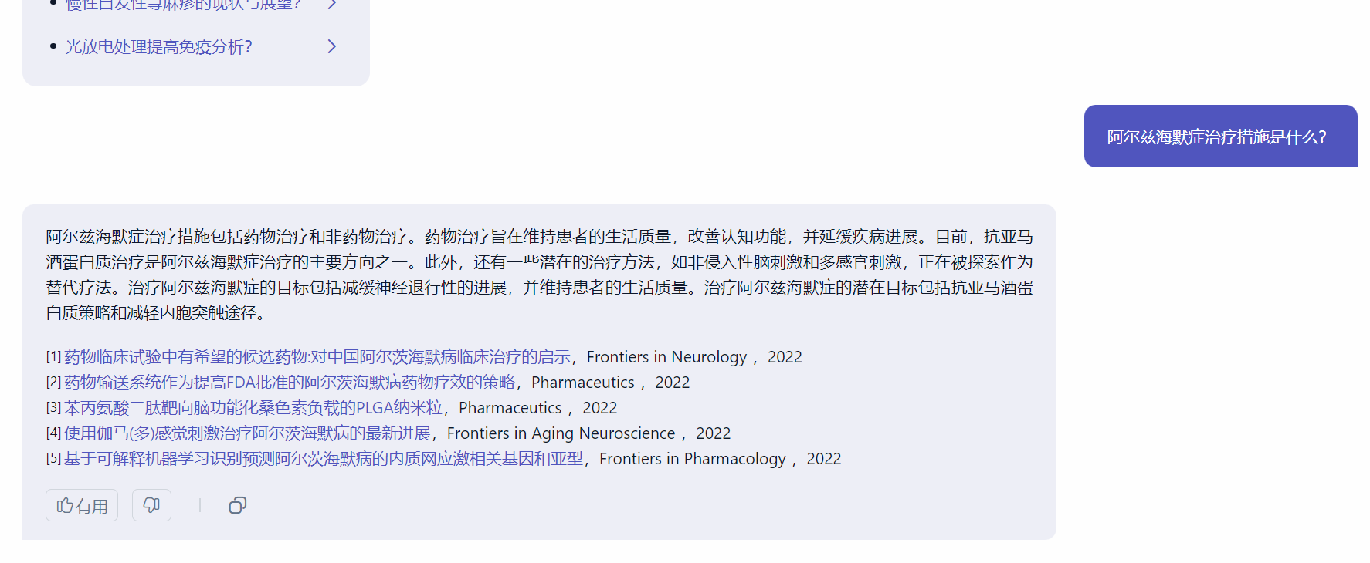

科技文献问答
实现原理
运行图

Slide 5
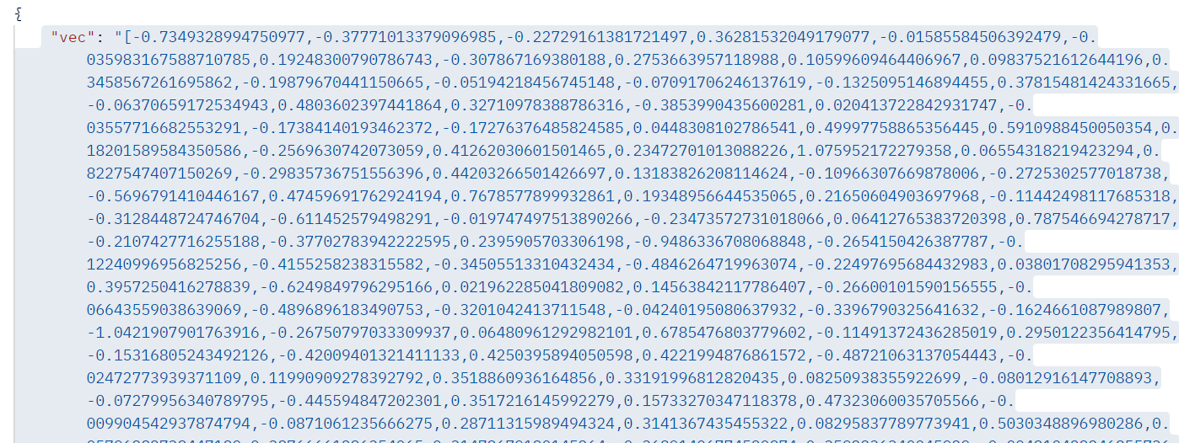
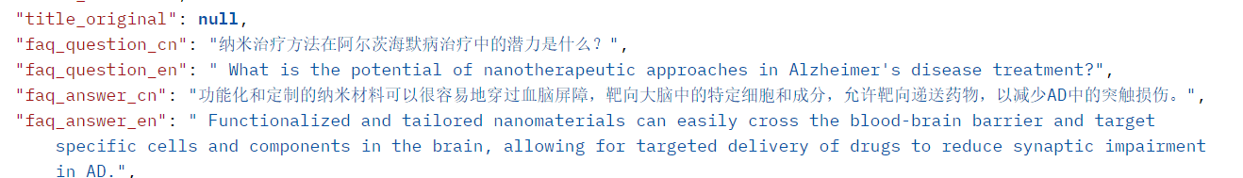
科技文献问答
实现原理
生成原理

Slide 6
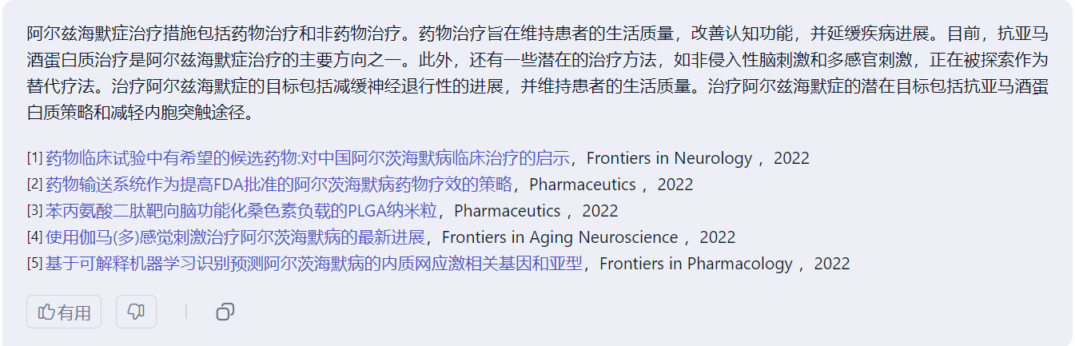
科技文献问答
实现原理
生成原理
请根据下列提示回答问题“阿尔兹海默症治疗措施是什么？”
Prompt:
减少ApoE4被认为是控制阿尔茨海默病的一种有前途的治疗策略。
阿尔茨海默病治疗的目标是减缓神经变性的进展，维持患者的生活质量。
功能化和定制的纳米材料可以很容易地穿过血脑屏障，靶向大脑中的特定细胞和成分，允许靶向递送药物，以减少AD中的突触损伤。
…
…
…
Llama2模型

Slide 7
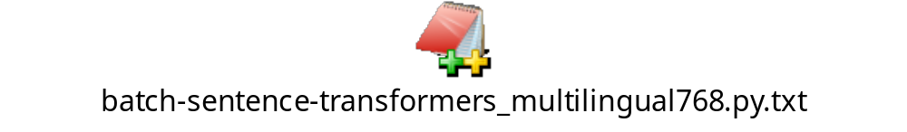
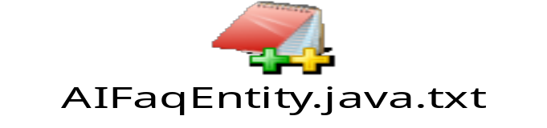

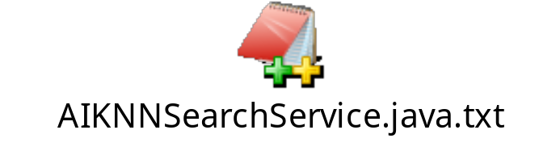

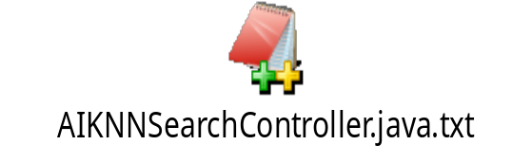
科技文献问答
实现原理
生成原理
Java部分
Python部分

